Slide 1
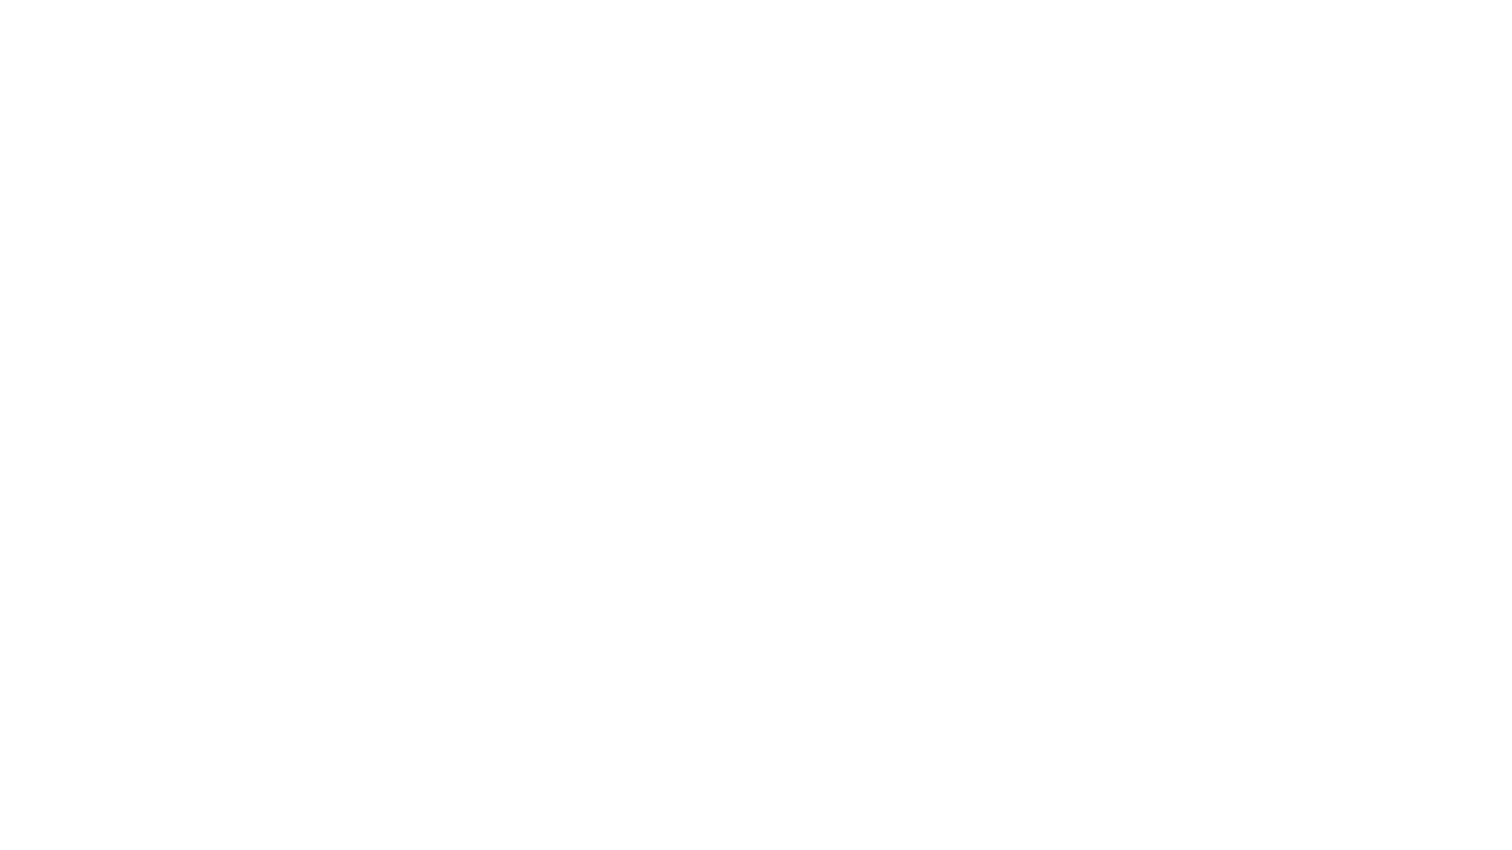
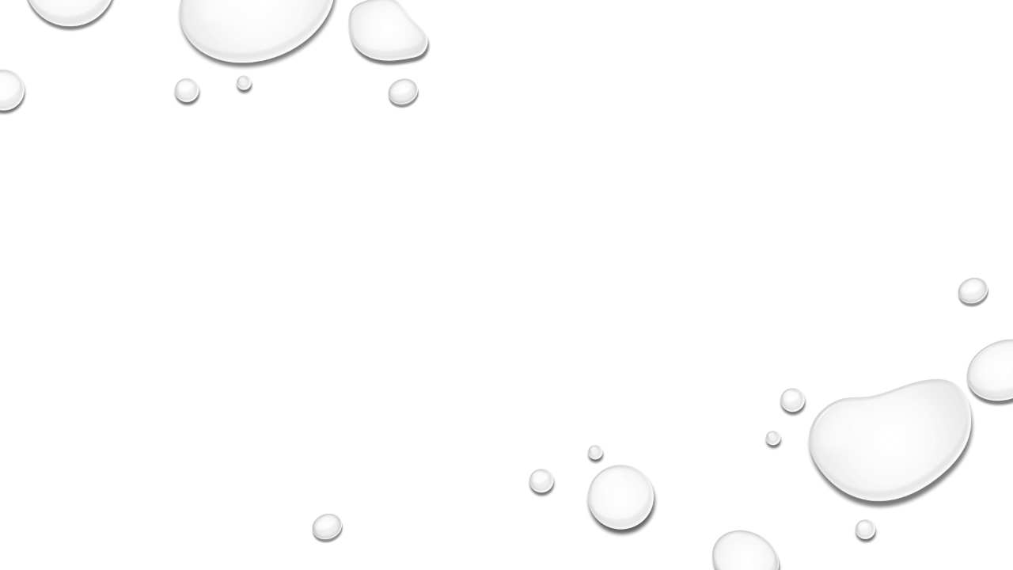
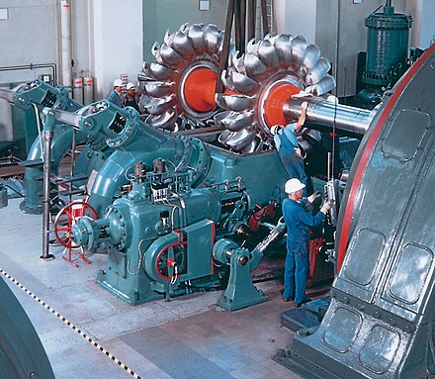
Hidráulica Experimental
Turbomáquinas hidráulicas y leyes de semejanza
JTP: Ing. Facundo Correas
2021
Esta foto de Autor desconocido está bajo licencia CC BY-SA

Slide 2
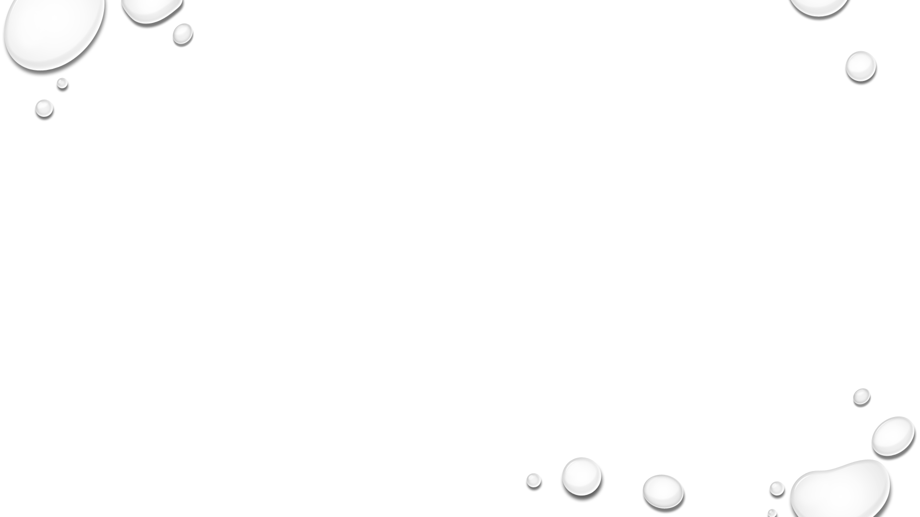
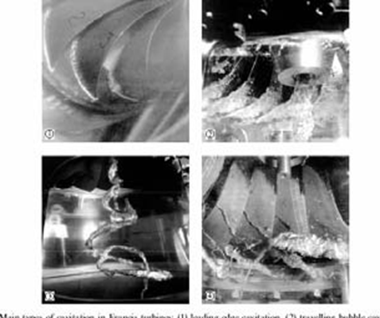
Contenido
Requerimientos ensayos
Ecuación Euler
Leyes de semejanza

Slide 3
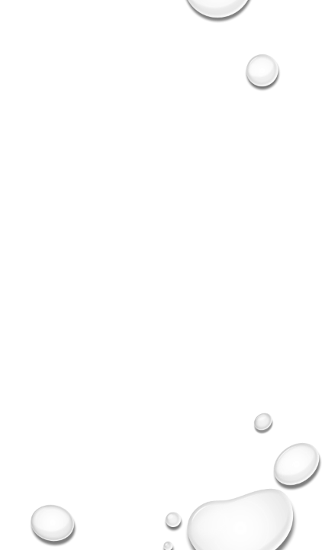
Generalidades
Contenidos
Modelos hidráulicos de turbo maquinas.
Test de perfomance.
Predicciones de los efectos de cavitación.
Estudios de aire para distribución de presiones
Turbinas de acción o impulso: la turbina gira por acción de un chorro de agua golpea la superficie de un elemento rotante (sin presión)
Turbinas de reacción: el agua se mueve a una velocidad relativamente baja, pero a presión. El agua llega al rodete manteniendo presión (cerrado)

Slide 4
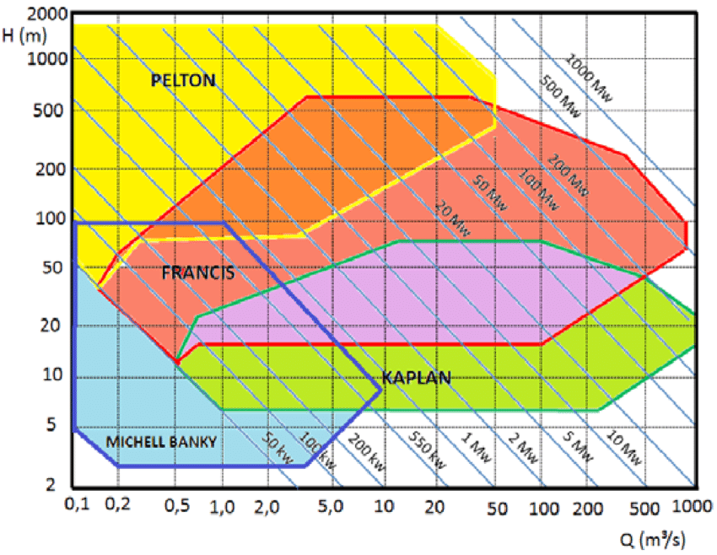
Modelos de turbomáquinas
Simplificación de h
Fte: Hacker (2015)

Slide 5
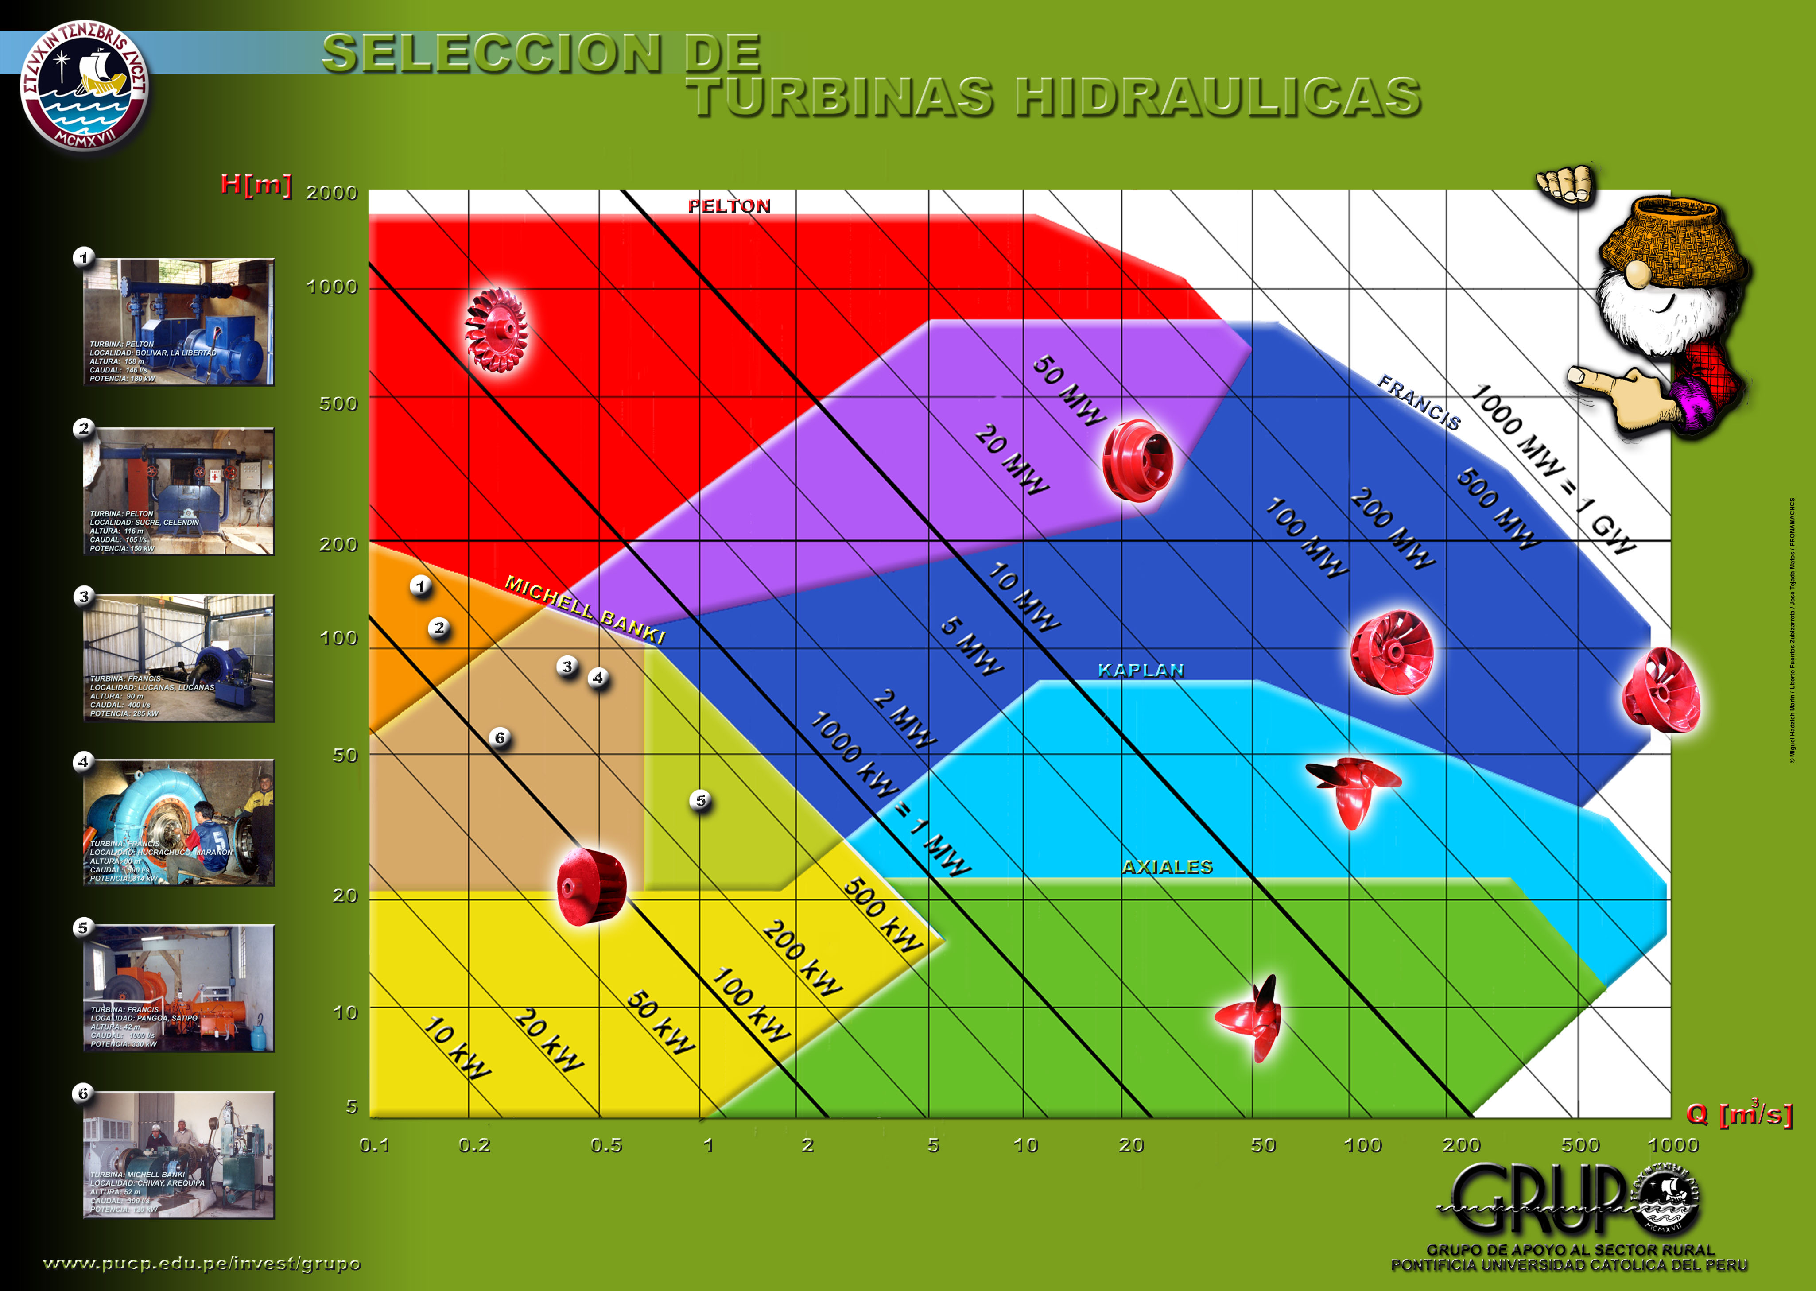
Modelos de turbomáquinas
Simplificación de h

Slide 6
Modelos de turbomáquinas
modelos
La experiencia ha demostrado que la perfomance de una máquina hidráulica (bomba o turbina), puede ser obtenida por pruebas de modelo con un mínimo de tiempo y costo.
La necesidad para las pruebas de perfomance se debe al hecho que las condiciones de flujo en las maquinas hidráulicas son tan complejas que resulta imposible predecir el comportamiento en detalle exclusivamente de consideraciones analíticas.
Los grandes fabricantes de turbomaquinas hidráulicas mantienen laboratorios equipados con medios adecuados para realizar pruebas de perfomance

Slide 7
Modelos de turbomáquinas
semejanza
La teoría de la semejanza se utiliza para
verificación de desarrollos
evaluación de perfomance bajo condiciones especiales como cavitación
evaluación de solicitación hidrodinámica para el uso en el diseño mecánico
desarrollo de pruebas de aceptación en diseños competitivos para prototipos

Slide 8
Modelos de turbomáquinas
MOdelo
  Un modelo se ensaya tanto para analizar su funcionamiento como para determinar su rendimiento, sobre los resultados del análisis de estos ensayos se efectúan correcciones en el modelo hasta conseguir que el funcionamiento sea satisfactorio
  La maquina prototipo se construye siguiendo las relaciones de semejanza correspondiente.
  Luego de ensayada la maquina prototipo se obtiene la curva característica de rendimiento y se compara con la del modelo. Se analizan los Re y se obtienen expresiones que permiten corregir los criterios de semejanzas deducidos del análisis dimensional.
  Estas expresiones permiten corregir los errores de escala. Los valores de rendimiento debido a los errores de escala no coinciden entre modelo y prototipo, admitiéndose como validos los valores de modelo que con formulas deducidas a tal efecto se refieren a los valores de prototipo, esto se denomina escalamiento

Slide 9
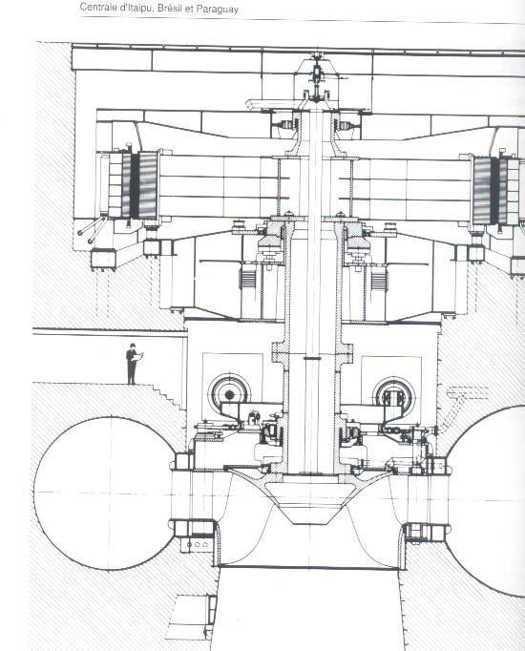
Modelos de turbomáquinas
Parámetros de turbomáquinas
D = diámetro de la maquina (en general el diámetro de salida)
H = altura del salto
Q = caudal o gasto de la maquina
N = potencia en el eje de la maquina
n = numero de revoluciones por minuto

Slide 10

Modelos de turbomáquinas
Parámetros de turbomáquinas
H = altura del salto
  Altura bruta (Hb) = diferencia entre superficie de agua y cota de descarga
  Altura mínima (Hmin) = Todas las turbina a plena carga y cota de embalse mínimo de operación.
  Altura máxima (Hmáx) = Planta con una turbina al 5% de capacidad nominal y cota de embalse a nivel vertedero.
  Altura neta o efectiva (Hn) = diferencia entre altura bruta y pérdidas totales.
  Altura nominal (Hr) = altura neta a plena apertura de la turbina que entrega la capacidad nominal del generador.
Q = caudal o gasto de la maquina
N = potencia en el eje de la maquina
$$P ó N=9.81·H_{n}·Q·η \left[kW\right]$$
Velocidad específica (Ns) = velocidad a la cual gira un modelo geométricamente semejante a la turbina real o prototipo, bajo una altura de un metro para producir una potencia de 1 kW
$$N_{s}=\frac{N\sqrt{P}}{H_{n}^{1.25}}$$
N = velocidad sincrónica [rpm]
P = potencia de la turbina [kW]
Hn = altura neta de diseño [m]

Slide 11
Modelos de turbomáquinas
El diámetro esta vinculado con λ (escala geométrica lineal), los otros parámetros H, Q, N, n con λ , T, χ (escala geométrica, de tiempo y de fuerzas)
Así definidos los parámetros de modelo como D_{m} H_{m} Q_{m} N_{m} y n_{m}. El diámetro D define con el D_{m} el valor de λ
Relaciones fundamentales
1- escala de longitudes λ = D/D_{m}
2- escala de tiempos T = t/t_{m}
https://youtu.be/IqRmTL7b9Nk
explicación a mano de ecuación de Euler

Slide 12
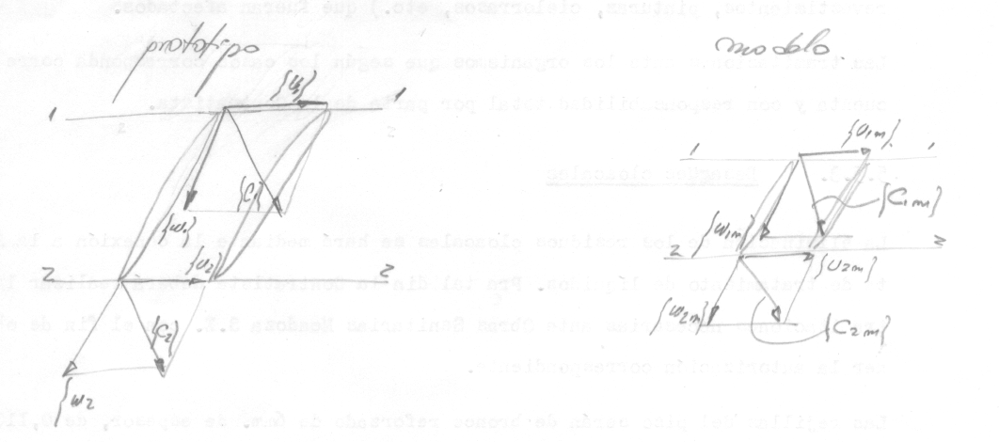
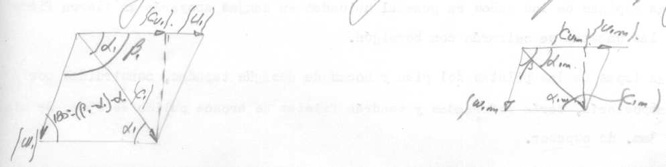
Modelos de turbomáquinas
Relaciones fundamentales
3- relación de saltos
los triángulos de entrada y salida en prototipo y modelo son

Slide 13

Modelos de turbomáquinas
las velocidades relativas son tangentes a las paletas
las velocidades de arrastre son iguales a las velocidades tangenciales del rotor en cada uno de los puntos y tienen el mismo sentido de giro
las velocidades absolutas de salida del rotor debe ser perpendicular a para que el rendimiento sea máximo según la Ecuación de Euler.
Así: $ηgH=u_{1}·c_{u1}−u_{2}·c_{u2}$ prototipo
$η_{m}g_{m}H_{m}=u_{1m}·c_{u1m}−u_{2m}·c_{u2m}$ modelo
$$g_{m}=g$$
Por teorema del seno:
$$\sin\left(β_{1}−α_{1}\right)/u_{1}=\sin{(180−β_{1})/c_{1}}=\sin{β_{1}/c_{1}}$$
$$u_{1}=\left[\sin\left(β_{1}−α_{1}\right)/\sin{β_{1}}\right]c_{1}; c_{u1}=c_{1}\cos{α_{1}}$$
$$u_{2}=\left[\sin\left(β_{2}−α_{2}\right)/\sin{β_{2}}\right]c_{2}; c_{u2}=c_{2}\cos{α_{2}}$$

Slide 14
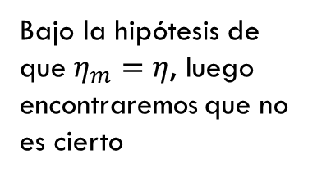

Modelos de turbomáquinas
Sustituyendo:
$$ηgH=c_{1}^{2}\left[\sin\left(β_{1}−α_{1}\right)/\sin{β_{1}}\right]\cos{α_{1}}·c_{u1}−c_{2}^{2}\left[\sin\left(β_{2}−α_{2}\right)/\sin{β_{2}}\right]\cos{α_{2}}$$
$$ηgH=c_{1}^{2}f\left(β_{1},α_{1}\right)−c_{2}^{2}f\left(β_{2},α_{2}\right) \left[1\right]$$
$$η_{m}gH_{m}=c_{1m}^{2}f\left(β_{1m},α_{1m}\right)−c_{2m}^{2}f\left(β_{2m},α_{2m}\right) \left[2\right]$$
$$\frac{c_{1}}{c_{2}}=\frac{c_{1m}}{c_{2m}}=…=K$$
$$c_{1}=Kc_{2}; c_{1m}=Kc_{2m}$$
$$ηgH=c_{2}^{2}\left[K^{2}f\left(β_{1},α_{1}\right)−f\left(β_{2},α_{2}\right)\right]$$
$$η_{m}gH_{m}=c_{2m}^{2}\left[K^{2}f\left(β_{1m},α_{1m}\right)−f\left(β_{2m},α_{2m}\right)\right]$$
Pero: $α_{1m}=α_{1};β_{1m}=β_{1};α_{2m}=α_{2};β_{2m}=β_{2}$
Realizando el cociente:
$$\frac{ηH}{η_{m}H_{m}}={\left[\frac{c_{2}}{c_{2m}}\right]}^{2}$$
Bajo la hipótesis de que $η_{m}=η$, luego encontraremos que no es cierto

Slide 15

Modelos de turbomáquinas
$${\left[\frac{H}{H_{m}}\right]}^{0.5}=\frac{c_{2}}{c_{2m}}=\frac{c_{1}}{c_{1m}}=\frac{u_{1}}{u_{1m}}=\frac{λ}{T}$$
$${\left[\frac{H}{H_{m}}\right]}^{0.5}=\frac{λ}{T} relación de alturas$$
En turbinas de reacción la relación de saltos de prototipo a modelo es igual al cuadrado de la relación de velocidades
$$\frac{Q}{Q_{m}}={\left[\frac{H}{H_{m}}\right]}^{0.5}{\left[\frac{D}{D_{m}}\right]}^{2}$$
4- relación de potencias
$$\frac{N}{N_{m}}=\frac{γ}{γ_{m}}\left[\frac{H}{H_{m}}\right]\left[\frac{Q}{Q_{m}}\right]$$
$$\frac{N}{N_{m}}={\left[\frac{H}{H_{m}}\right]}^{3/2}{\left[\frac{D}{D_{m}}\right]}^{2}$$
5- relación de número de revoluciones
$$\frac{n}{n_{m}}={\left[\frac{H}{H_{m}}\right]}^{0.5}\left[\frac{D_{m}}{D}\right]$$
Relaciones fundamentales
3- relación de gastos o caudales
Será una máquina semejante a otra a partir de fijar dos de los parámetros básicos (D, H, Q, N, n). Los otros tres parámetros vendrán de las relaciones de semejanza

Slide 16
Modelos de turbomáquinas
A – VALORES UNITARIOS
Definidos:
D_{m} = 1 = D₁₁ y H_{m} = 1 = H₁₁
Q/Q₁₁ = (D/D₁₁)² (H/H₁₁)^{0.5} = D² H ^{0.5}
Q₁₁ = Q/ [D² H ^{0.5}] gasto unitario
N/N₁₁ = (D/D₁₁)² (H/H₁₁)^{3/2}
N₁₁ = N / (D² H^{3/2}) potencia unitaria
n / n₁₁ = [H/H₁₁] ^{0.5} (D₁₁ / D) = H ^{0.5} / D
n₁₁ = n D/ H ^{0.5} velocidad unitaria
En estos casos no se conoce el valor de D por lo tanto para calcular los valores unitarios se recurre a valores de manuales recomendados de la velocidad especifica, se calculo luego n₁₁ y se despeja el D

Slide 17
Modelos de turbomáquinas
B – VALORES CARACTERÍSTICOS
Definidos:
D_{m} = D = D₁ y H_{m} = 1
Q/Q₁ = (D/D₁)² (H)^{0.5} = H ^{0.5}
Q₁ = Q/ H ^{0.5} gasto característico
N/N₁ = (D/D₁)² (H)^{3/2}
N₁ = N / H^{3/2} potencia característica
n / n₁ = [H] ^{0.5} (D₁ / D) = H ^{0.5}
n₁ = n / H ^{0.5} velocidad característica

Slide 18
Modelos de turbomáquinas
C – VALORES ESPECÍFICOS
Definidos:
N_{m} = 1HP = N_{s} y H_{m} = 1m = Hs
Q/Q_{s} = (D/D_{s})² (H/H_{s})^{0.5} = (D/D_{s})² H ^{0.5}
Q_{s} = Q/ [(D/D_{s})² H ^{0.5}] gasto especifico
N/N_{s} = (D/D_{s})² (H/H_{s})^{3/2}
N = (D/D_{s})² H^{3/2} - A -
n / n_{s} = [H/H_{s}] ^{0.5} (D_{s} / D) = H ^{0.5} / D
n_{s} = n / [H ^{0.5} (Ds/D)] velocidad especifica

Slide 19
Modelos de turbomáquinas
Los mas usados no son los valores específicos sino los parámetros específicos.
n_{s} = n / [H ^{0.5} (D_{s}/D)] = D/D_{s} n / H ^{0.5}
reemplacemos D/D_{s} de A D/D_{s} = N ^{0.5} / H ^{¾}
n_{s} = n N ^{0.5} / [H ^{0.5} H ^{¾}]
n_{s} = n N ^{0.5} / H ^{5/4} velocidad especifica referida a la potencia
Resulta ser el numero de revoluciones que daría la maquina semejante para un salto H de un metro y generando una potencia de 1 HP. n_{s} no es adimensional como se los utiliza ns métrico / ns ingles = 4.44
ns referido al caudal es
n_{sq} = n Q ^{0.5} / H ^{3/4} velocidad específica referida al caudal

Slide 20
Modelos de turbomáquinas
Ecuaciones de corrección del rendimiento
Cuando se obtuvieron las condiciones de semejanza se supuso que η de prototipo era igual a η de modelo pero las experiencias y estudios en modelo no lo verifica por los errores de escala entre prototipo y modelo
Así las formulas de corrección mas usuales son
η = 1 – (1-η_{m}) (D_{m}/D)^{1/4} (H_{m}/H)^{1/8} Formula de Spanake
η = 1 – (1-η_{m}) (D_{m}/D)^{1/5} Formula de Moody
η = 1 – 0.5(1-η_{m}) [1 + (D_{m}/D)^{1/5} (H_{m}/H)^{1/10}] Formula de Ackeret
y otras mas modernas como la de la norma de la IEC 60193

Slide 21
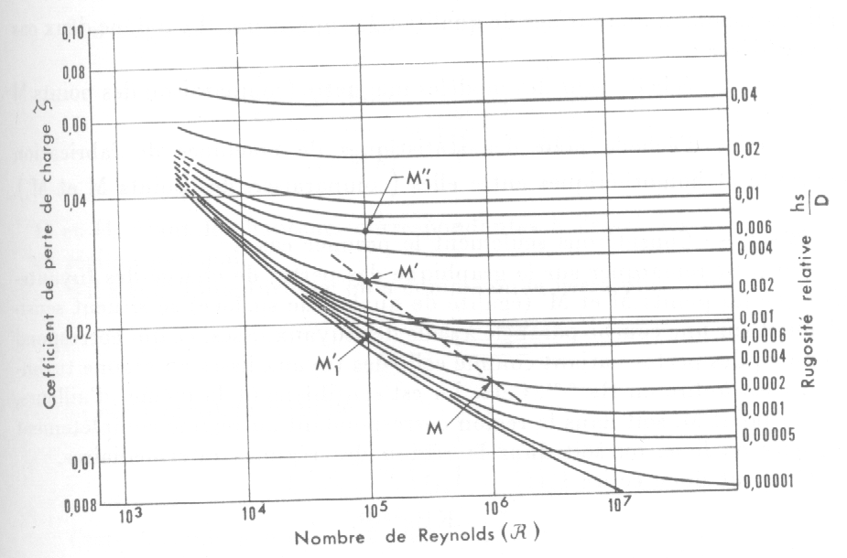
Modelos de turbomáquinas
Ecuaciones de corrección del rendimiento
La diferencia de rendimientos parte del no cumplimiento del Re y de la rugosidad entre modelo y prototipo
La similitud completa de flujo requiere que los Reynolds y la rugosidad relativa de las superficies sea igual en modelo y en prototipo. Estas condiciones no pueden satisfacerse en práctica, pero ellos son aproximados haciendo las superficies de modelo liso y operando a los modelos en altas velocidades o altos saltos

Slide 22
Modelos de turbomáquinas
Resultados de modelo a prototipo
Pueden extenderse resultados de modelo al prototipo por relaciones derivadas de la igualdad de velocidades específicas junto con la proporción real de salto o velocidad usada en la prueba.
Una forma conveniente muy utilizada es expresar los resultados experimentales en forma adimensional en qué los parámetros se expresan en términos de salto normal, caudal, etc. por ejemplo, una curva del tipo salto descarga tendría para la ordenada el salto inconstante en su proporción al salto normal, y para la abscisa la descarga inconstante en su proporción a la descarga al salto normal.

Slide 23
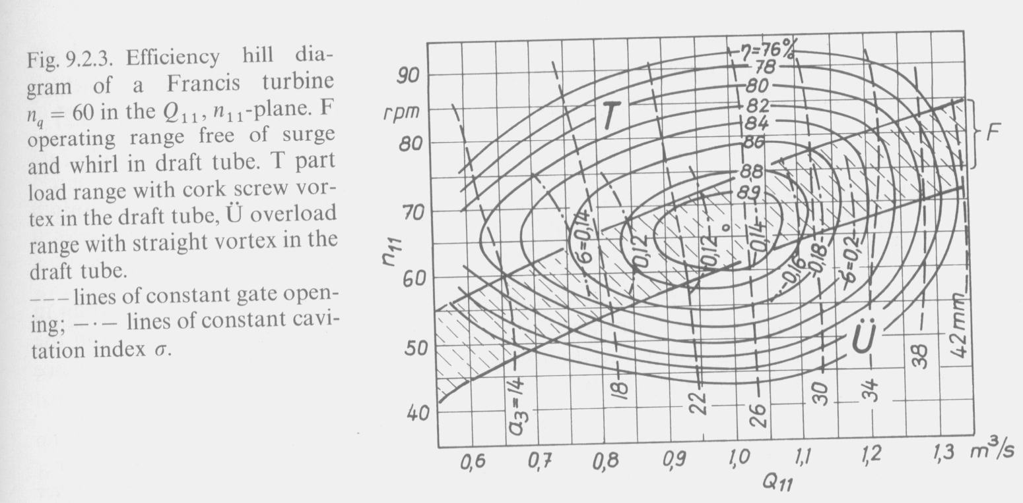
Modelos de turbomáquinas
Diagrama colinar de una turbina modelo

Slide 24
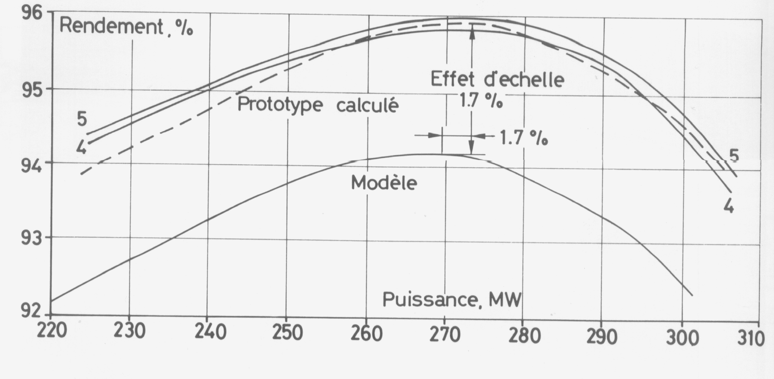
Modelos de turbomáquinas
Resultados de modelo a prototipo
Los resultados de modelo pueden extenderse directamente al prototipo, con la excepción que la eficacia del modelo que normalmente es uno o dos puntos mas bajo que en el prototipo.
Por otro lado, en ensayos de bombas normalmente se llevan a cabo a las velocidades y a saltos del prototipo haciendo la velocidad modelo igual a la velocidad del prototipo multiplicada por la proporción de diámetros prototipo y modelo.
Un valor alto del número de Reynolds obtiene por tales rendimientos de la práctica una eficacia de modelo más alta, y la actuación del modelo es más importante con respecto a la separación y efectos de cavitation

Slide 25

Modelos de turbomáquinas
Predicción de efectos de cavitación
Una prueba específica para el efecto de cavitación es generalmente incluido en el modelo estudiado de una máquina hidráulica. La forma particular del número del cavitación se usa para la prueba como:
$$σ=\frac{h_{s}+h_{a}−h_{v}}{H}$$
donde h_{s}, es la altura de succión, h_{a} la altura de presión atmosférica, h_{v}, la altura de presión de vapor del fluido, y H la altura total.
Cuando el valor de sigma para el modelo es igual que para el prototipo, el modelo demostrará los efectos de cavitación que puede esperarse en el prototipo.
El valor requerido de sigma puede ser obtenido manipulando la altura de la succión o la atmósfera del modelo
Pueden trazarse los datos de tales pruebas hechas a los valores diferentes de sigma como eficacia contra sigma, o altura contra sigma. Una desviación de la altura constante o eficacia con valores decrecientes de sigma indica el principio de cavitación y permite definir el valor del prototipo permisible de la altura de la succión.

Slide 26
Modelos de turbomáquinas
cavitación

Slide 27
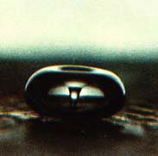
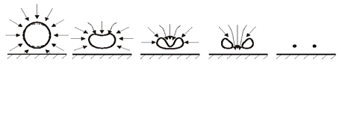
Modelos de turbomáquinas
cavitación
Implosión cerca de una pared sólida puede ser descrito como:
1. desviación de la forma de la burbuja de la simetría esférica, la dinámica de burbujas cerca de una pared sólida
2. desarrollo de un microchorro fluido en movimiento desde el frente de la pared sólida a través de la burbuja;
3. microchorro choca contra la pared directamente si la distancia entre la burbuja y la pared es menor que el radio de la burbuja con una velocidad de hasta 1000 m / s;
4. burbuja degenera a un toro, microburbujas permanecen;
5. microburbujas implosión emitiendo una onda de alta frecuencia, alta presión de amplitud

Slide 28
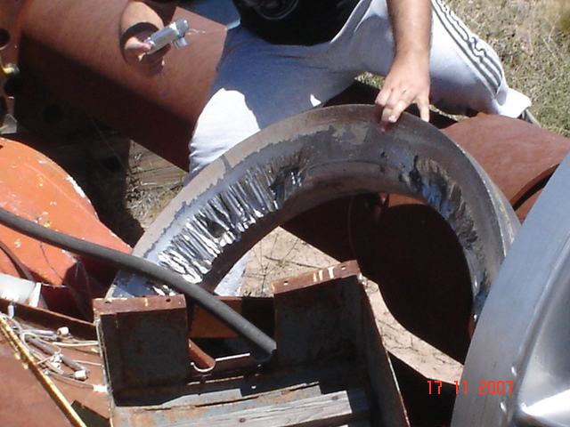
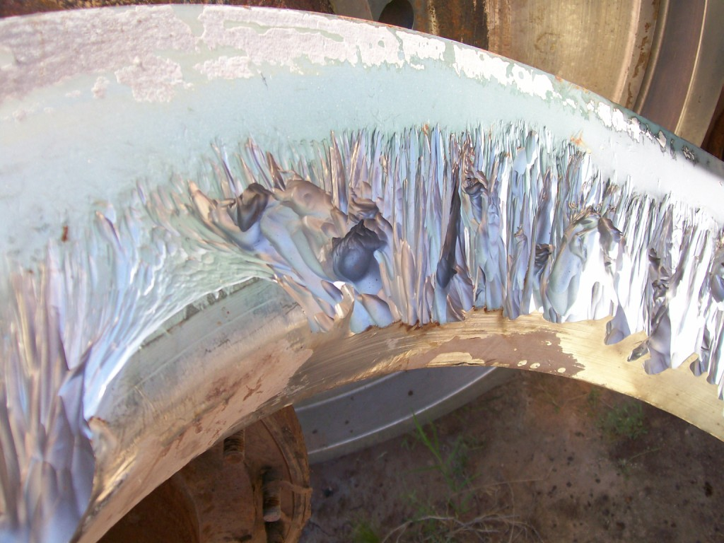
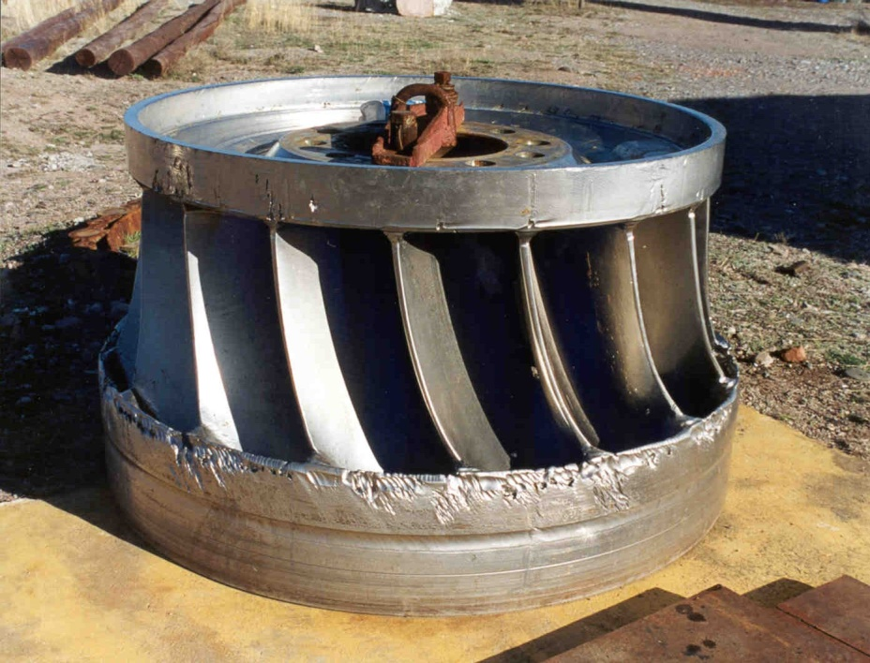
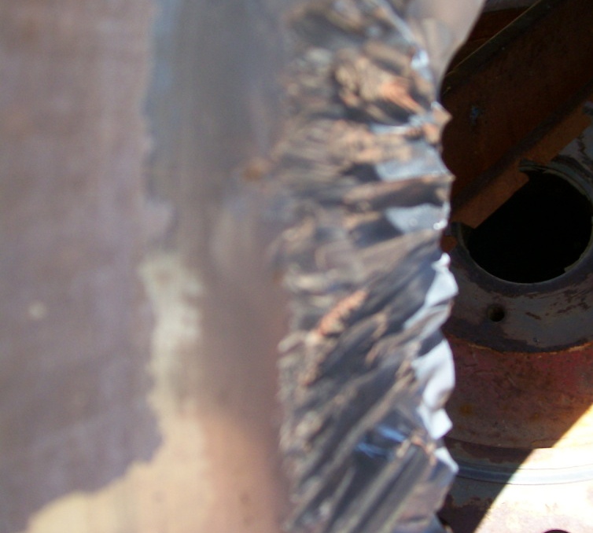
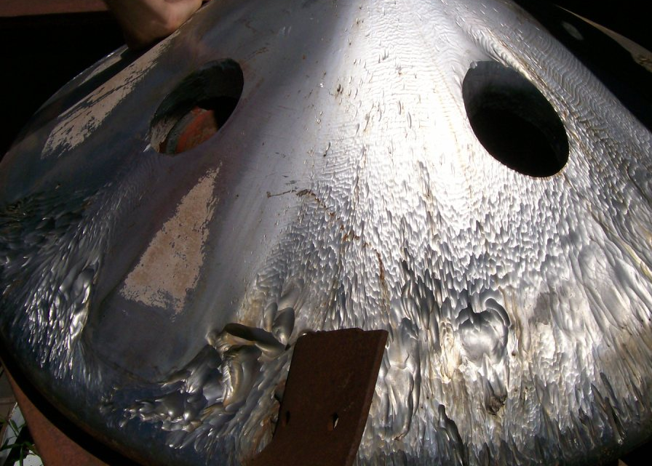
Modelos de turbomáquinas
cavitación

Slide 29
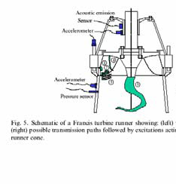
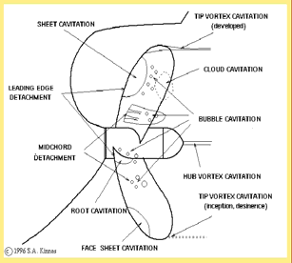
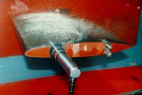
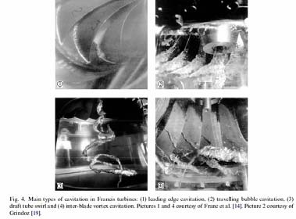
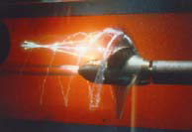
Modelos de turbomáquinas
Cavitación hélices y turbinas

Slide 30
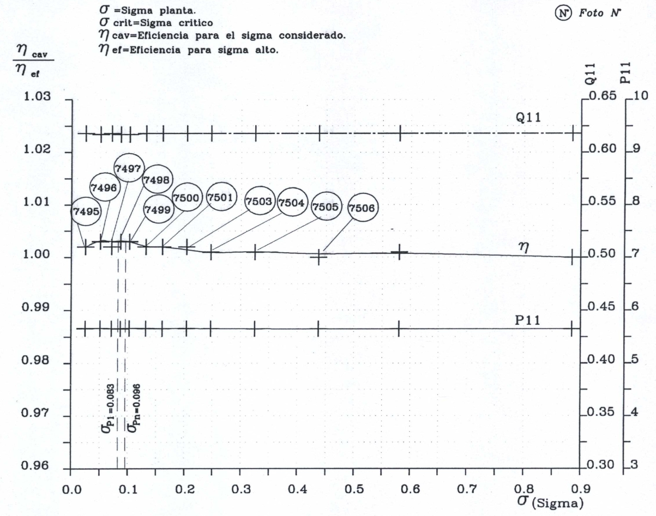
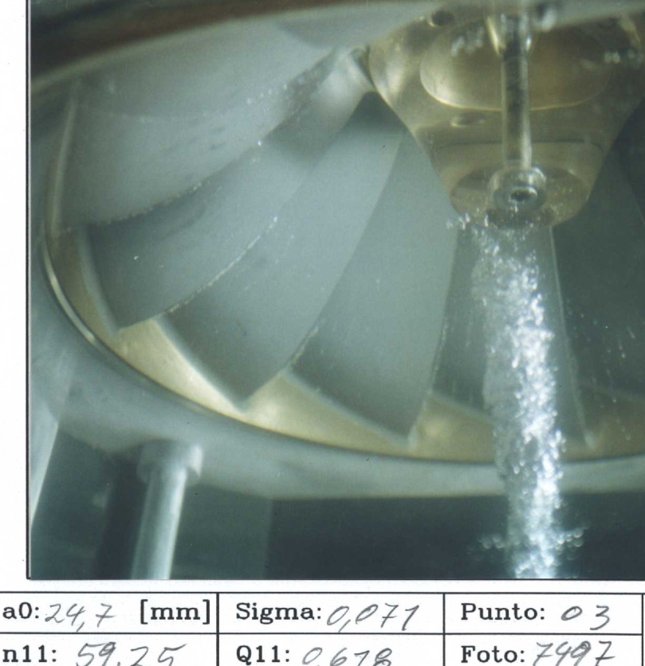
Modelos de turbomáquinas
Cavitación ensayos

Slide 31
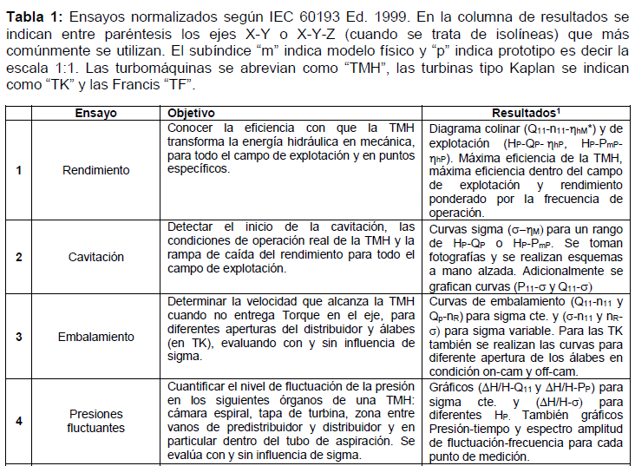
Modelos de turbomáquinas
Ensayos normalizados iec 60193

Slide 32
Modelos de turbomáquinas
Ensayos normalizados iec 60193

Slide 33
Modelos de turbomáquinas
Norma iec 60193
Estas normas internacionales son aplicadas a ensayos de modelos hidráulicos para turbinas de tipo de impulso y de reacción, bombas de acumulación o turbinas bombas.
Estas normas se aplican a modelos para prototipos para una potencia mayor de 5 Mw o de diámetro de referencia mayor de 3 metros
Estas normas no conciernen a detalles estructurales de las maquinas y de sus componentes, siempre que no afecten la perfomance del modelo o las relaciones de perfomance entre modelo y prototipo
El objetivo principal es la definición de términos y cantidades a ser utilizadas.
Los métodos específicos de los tests y la medición de las variables envueltas, a efectos de asegurar la perfomance hidráulica del modelo
Especificar los métodos utilizados en los cálculos y los resultados de estos con los datos garantizados
Determinar las garantías contractuales que han sido cumplidas y no
Definir la extensión, contenido y la estructura del reporte final.

Slide 34
Modelos de turbomáquinas
Norma iec 60193
Embalamiento y caudal en embalamiento. Una garantía para máxima velocidad de embalamiento en estado estacionario o para el caso de bombas la velocidad de embalamiento en reversa generalmente es requerida. En forma adicional el caudal correspondiente a este estado también es un valor de garantía. El valor de caudal sin carga para la turbina en operación será determinada como parte de la curva de embalamiento.
Influencia de la cavitacion en la perfomance. Se debe definir cuales son las condiciones hidráulicas donde se deben garantizar. Las garantías de la perfomance hidráulica del prototipo deben incluir la influencia de la cavitacion. De acuerdo a practica corriente en la ingeniería esta influencia es determinada en el test de modelo. Así mismo la determinación del escalamiento de eficiencia al prototipo debe estar limitada al rango de sigma establecido.

Slide 35
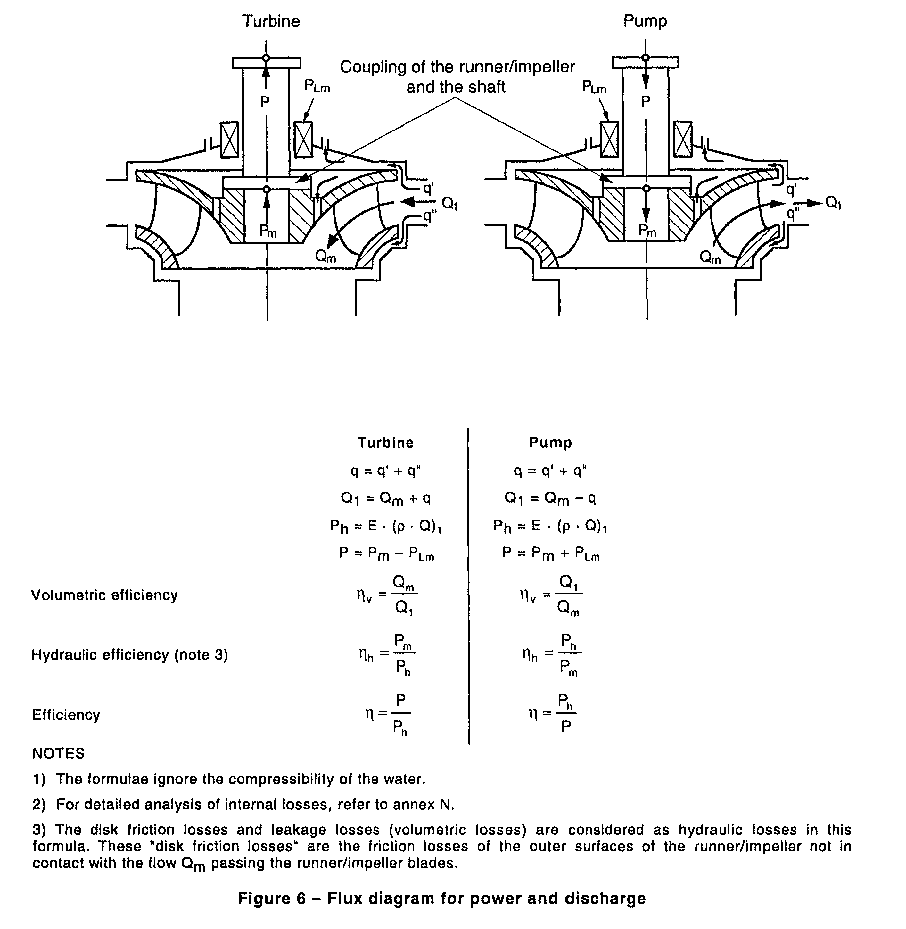
Modelos de turbomáquinas
Norma iec 60193

Slide 36
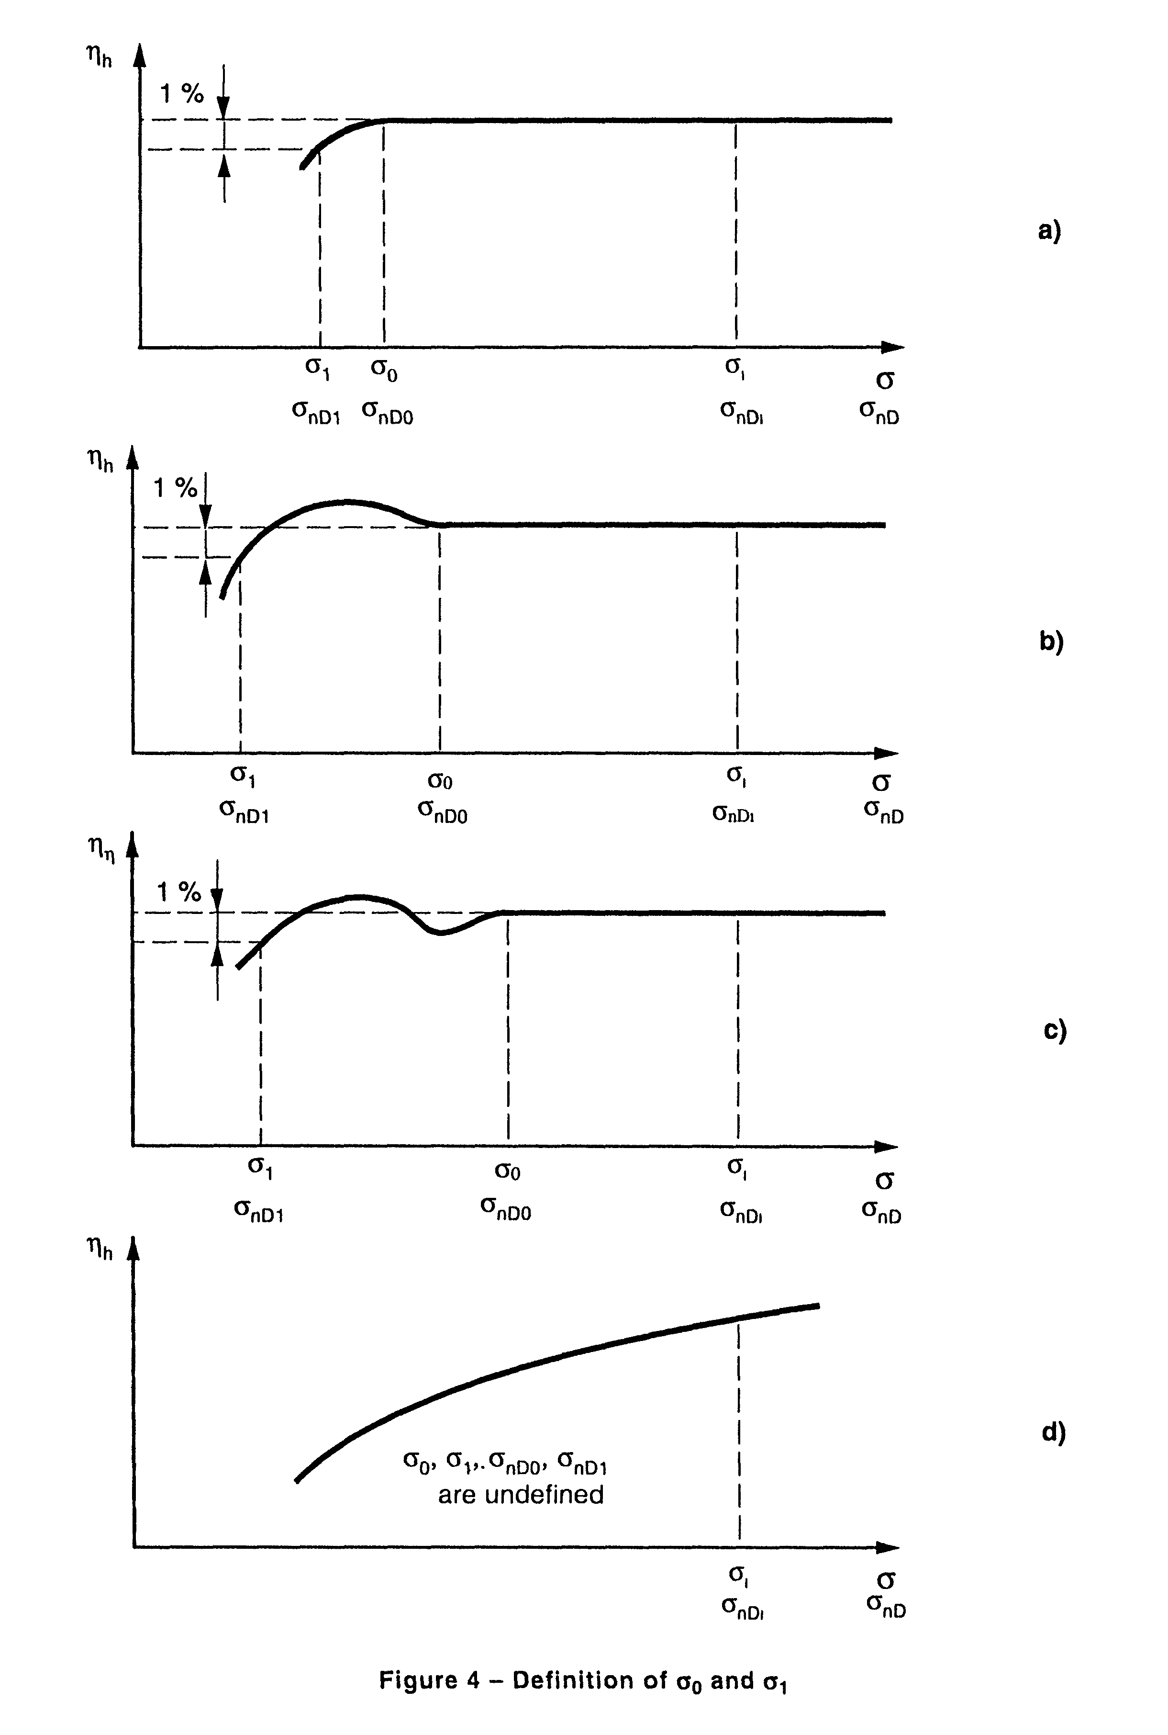
Modelos de turbomáquinas
Norma iec 60193
El contrato también deberá especificar el procedimiento para determinar el sigma del modelo respecto al sigma planta y los márgenes de seguridad, entre otros detalles sobre cavitación

Slide 37
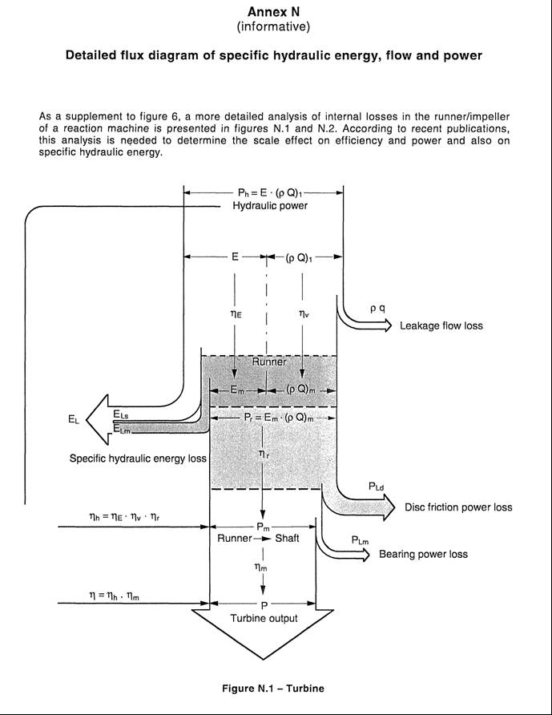
Modelos de turbomáquinas
Norma iec 60193

Slide 38
Modelos de turbomáquinas
Test de modelo
Selección del laboratorio
Condiciones generales del circuito del test
Capacidad de la instalación para el test
Condiciones del agua de ensayo
Condiciones adecuadas del escurrimiento por la instalación de ensayo
Instrumentos de medición
Requerimientos del modelo
Tamaño del modelo
Layout y diseño mecánico del modelo
Extensión del modelo
Similitud geométrica entre modelo y prototipo
Sellos laberínticos y previsiones para compensar el empuje

Slide 39
Modelos de turbomáquinas
Test de modelo
Chequeo dimensional entre modelo y prototipo (turbinas de reacción tipo Francis)
Dimensiones principales de la cámara espiral, predistribuidor, distribuidor, el tubo difusor, los entrehierros entre tapa y rotor
Las dimensiones principales del rodete incluyendo diámetros de entrada y salida, altura en la entrada, espesor y ancho de la banda,
El numero de alabes del rodete, del predistribuidor y distribuidor
La forma del pasaje de agua en el rodete, en el predistribuidor y en distribuidor incluyendo los máximos espesores
Los entrehierros en los sellos incluyendo los del distribuidor.
La rugosidad de todos los componentes de la turbina
Las variaciones u ondulaciones en las superficies en especial en el rotor, distribuidor y predistribuidor, particularmente especial en el rodete prototipo.

Slide 40
Modelos de turbomáquinas
Test de modelo
procedimiento
Especificación de los test sobre modelo: objeto y alcance del modelo
Referencia de los valores garantizados y especificaciones de los datos de la planta de operación del prototipo
Referencia de los estándares para los test
Escala del modelo y datos del mismo
Lugar donde se construye el modelo o partes del mismo
Lugar donde se ensayara o será testeado el modelo
Cronograma indicativo de las secuencias de desarrollo de los test
Personal, jefe de ensayo y responsabilidades de los participantes
Diseño del modelo y preparación del Banco de Ensayo
Instrumentación y procedimiento de los test
Chequeo dimensional del modelo
Inspecciones y calibraciones de instrumental incluyendo el sistema de adquisición de datos

Slide 41
Modelos de turbomáquinas
Test de modelo
procedimiento
Ensayos preparatorios: los resultados de estos ensayos solo tienen por finalidad evaluar por parte del suministrador del equipamiento que los datos del modelo y los datos de sus garantias estan de acuerdo a los compromisos asumidos. Son datos internos.
Ensayos preliminares: los resultados de estos test bajo las especificaciones técnicas comprometidas y sus resultados se extienden al uso futuro de los mismos para con los datos del prototipo.
Los resultados de estos test son utilizados solamente para información y no tienen valor contractual y son utilizados solo como valores exploradores de alcance general y delimitar los valores limites de la zona de ensayo y datos garantizados.
Si los resultados de estos test son utilizados oficialmente como valores contractuales, entonces parte de estos resultados o todos serán completados o chequeados durante los ensayos de aceptación

Slide 42
Modelos de turbomáquinas
Test de modelo
procedimiento
Ensayos de aceptación o witnessed test: Son ensayos presenciales frente al Cliente. Establecidos para chequear todos los valores relevantes del modelo y definidos en los documentos contractuales o especificaciones técnicas y que forman parte de las comparativas contractuales especificadas en el contrato. Estos resultados forman parte de los documentos contractuales y serán informados en el Reporte Final del Ensayo de Modelo.
Ensayos adicionales
Estos son test suplementarios de los preliminares o de aceptación y pueden ser incluidos como datos adicionales, pueden ser o no ser presenciados por el Cliente

Slide 43
Modelos de turbomáquinas
Test de modelo
Garantías no verificables por test
Garantías a erosión por cavitación
Garantía de máximo momentánea sobrevelocidad y sobrepresión por transitorio hidráulico
Garantía sobre valores de ruido y vibración
Otras adicionales garantías sobre perfomance de la turbina: fluctuaciones de presión, fluctuaciones del torque, empuje hidráulico radial y axial, torque hidráulico sobre los alabes del distribuidor y sobre los alabes de las maquinas de alabes móviles, característica de funcionamiento en los cuatro cuadrantes, mediciones de presión diferencial test de prototipo.

